Slide 1
Φ Υ Σ Ι Κ Η Α΄ Λυκείου
ΟΙ ΔΥΝΑΜΕΙΣ

Slide 2
1. Οι Δυναμεισ
Σε κάθε περίπτωση που αλλάζει η ταχύτητα ενός σώματος ή κάποιο σώμα παραμορφώνεται, οφείλεται πάντα σε αλληλεπίδρασή του με κάποιο άλλο σώμα.
Αυτή η αλληλεπίδραση μεταξύ των σωμάτων είναι η δύναμη.
Οι δυνάμεις είναι διανυσματικά φυσικά μεγέθη που αναπτύσσονται μεταξύ των σωμάτων και καθορίζουν:
α) την κινητική τους κατάσταση, (δηλαδή το διάνυσμα της ταχύτητάς τους)
β) το σχήμα είτε το μέγεθός τους.
Προσοχή! Η δράση μιας δύναμης προκαλεί μεταβολή στην κινητική κατάσταση- ταχύτητα του σώματος. Δηλαδή η δύναμη αλλάζει :
το μέτρο της ταχύτητας του σώματος,
(το σώμα κινείται πιο γρήγορα ή πιο αργά) ή
την κατεύθυνση της ταχύτητας,
(το σώμα «στρίβει») ή
συγχρόνως το μέτρο και την κατεύθυνση της ταχύτητας.
(το σώμα «στρίβει» και συγχρόνως αυξάνει ή ελαττώνει το μέτρο της ταχύτητάς του).
Οι δυνάμεις εμφανίζονται πάντοτε ως αλληλεπιδράσεις μεταξύ σωμάτων.

Slide 3
Δυνάμεις επαφής – Δυνάμεις από απόσταση (πεδίου)
Οι αλληλεπιδράσεις- δυνάμεις μεταξύ των σωμάτων μπορεί να είναι:
α) επαφής, δηλαδή τα δύο σώματα ασκούν ανάμεσά τους δυνάμεις όταν μεταξύ τους υπάρχει επαφή, όπως η δύναμη της τριβής.
β) πεδίου, δηλαδή τα σώματα ασκούν μεταξύ τους δυνάμεις από απόσταση χωρίς να βρίσκονται σ’ επαφή, όπως η δύναμη ανάμεσα σε δύο μαγνήτες.

Slide 4
2. Δυναμεισ Απο Αποσταση (Πεδιου)
Αρχικά παρατηρήσαμε τρεις κατηγορίες δυνάμεων που δρουν μεταξύ των σωμάτων από απόσταση, δηλαδή χωρίς να υπάρχει επαφή μεταξύ των δύο σωμάτων.
Οι δυνάμεις αυτές είναι:
α) βαρυτικές, όπως οι ελκτικές δυνάμεις που ασκεί η Γη σ’ όλα τα σώματα
γύρω της, αλλά και στη Σελήνη ή οι δυνάμεις ανάμεσα στον
Ήλιο και τους πλανήτες.
β) ηλεκτρικές, δηλαδή οι δυνάμεις ανάμεσα στα σώματα που έχουν ηλεκτρικό φορτίο. Τα ομώνυμα απωθούνται, τα ετερώνυμα έλκονται. Η ελκτική δύναμη μεταξύ του θετικού πυρήνα και των αρνητικών ηλεκτρονίων στα άτομα είναι ηλεκτρική.
γ) μαγνητικές, όπως οι ελκτικές ή οι απωστικές δυνάμεις μεταξύ μαγνητών.

Slide 5
Το βάρος
Εύκολα παρατηρούμε γύρω μας ότι όλα τα σώματα έχουν την τάση να πέφτουν. Φαίνεται πως η Γη έλκει προς το κέντρο της όλα τα σώματα- μάζες που βρίσκονται γύρω της.
Η Γη ασκεί σε κάθε σώμα- μάζα που υπάρχει γύρω της μια ελκτική δύναμη, που ονομάζεται βάρος (γήινο βάρος) του σώματος.
Βάρος ενός σώματος ονομάζουμε την ελκτική δύναμη που του ασκεί η Γη.

Slide 6
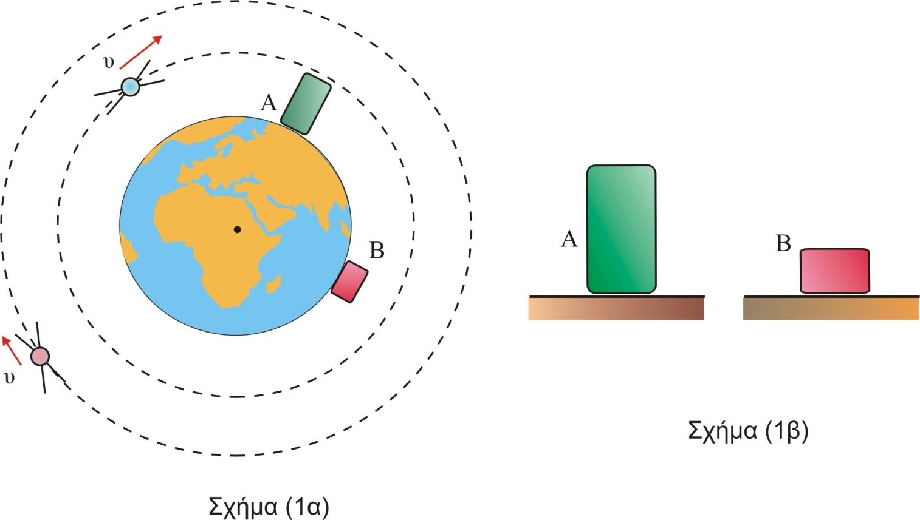
Η κατεύθυνση του βάρους ενός σώματος είναι προς το κέντρο της Γης, [σχήμα (1α)]. Πιο συχνά όμως λέμε ότι η διεύθυνση του βάρους είναι κατακόρυφη και η φορά του προς τα κάτω, [σχήμα (1β)].

Slide 7
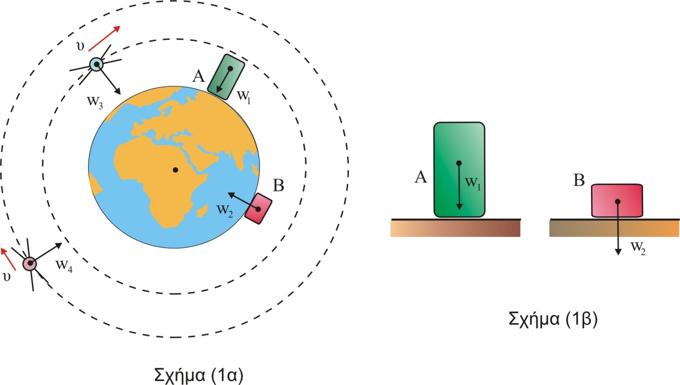

Slide 8
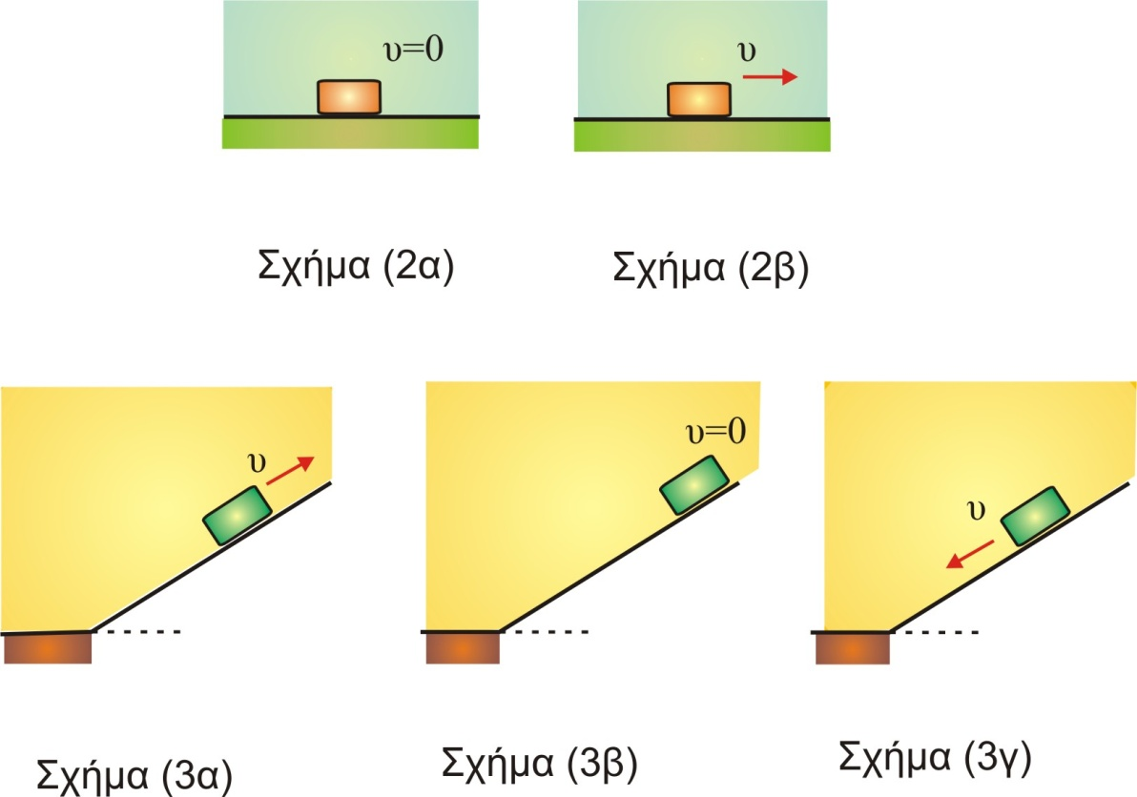
Η δράση του βάρους δεν εξαρτάται από την κινητική κατάσταση (ταχύτητα) του σώματος. Το σώμα μπορεί να είναι ακίνητο [σχήμα (2α)] ή να κινείται σε ένα οριζόντιο δάπεδο [σχήμα (2β)], να ανεβαίνει, να είναι ακίνητο ή να κατεβαίνει σ’ ένα πλάγιο επίπεδο, [σχήματα (3α), (3β) και (3γ)].

Slide 9
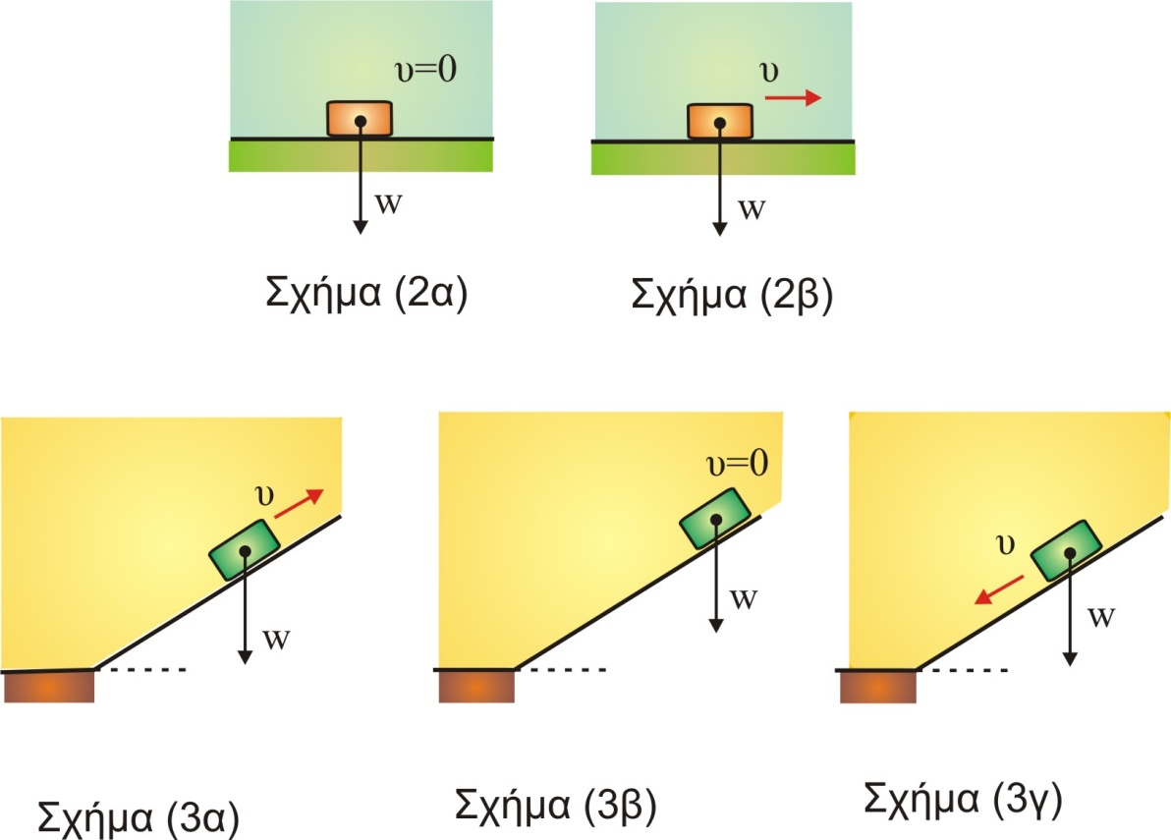
Η διεύθυνση του βάρους είναι κατακόρυφη και η φορά του προς τα κάτω.

Slide 10
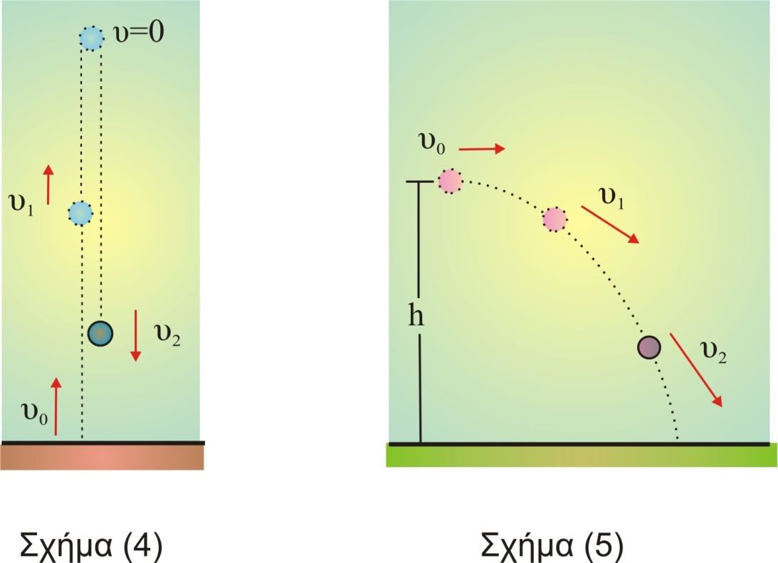
Στο σχήμα (4) έχουμε αρχικά δώσει στο σώμα μία κατακόρυφη ταχύτητα (το πετάξαμε προς τα πάνω) και το βλέπουμε σε τρεις θέσεις της κίνησής του. Στο σχήμα (5) έχουμε αρχικά δώσει στο σώμα οριζόντια ταχύτητα από κάποιο ύψος h, (το πετάξαμε οριζόντια).

Slide 11
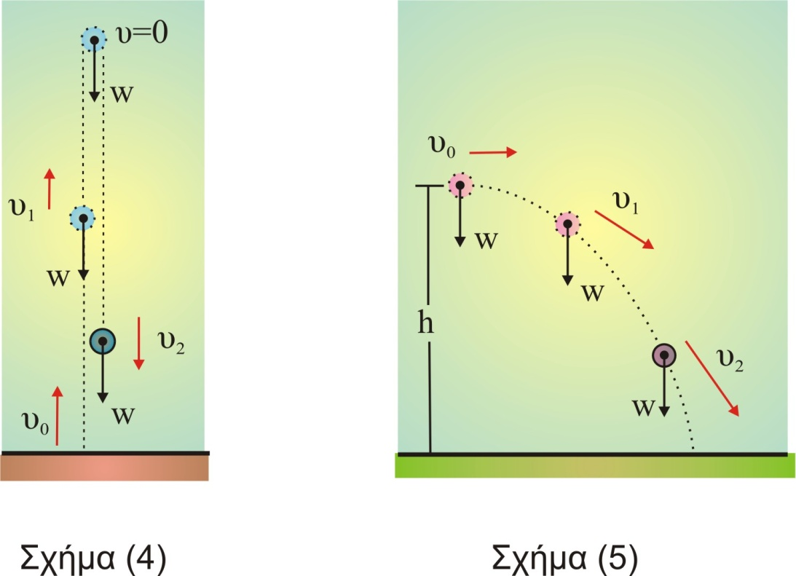
Η διεύθυνση του βάρους είναι κατακόρυφη και η φορά του προς τα κάτω.

Slide 12
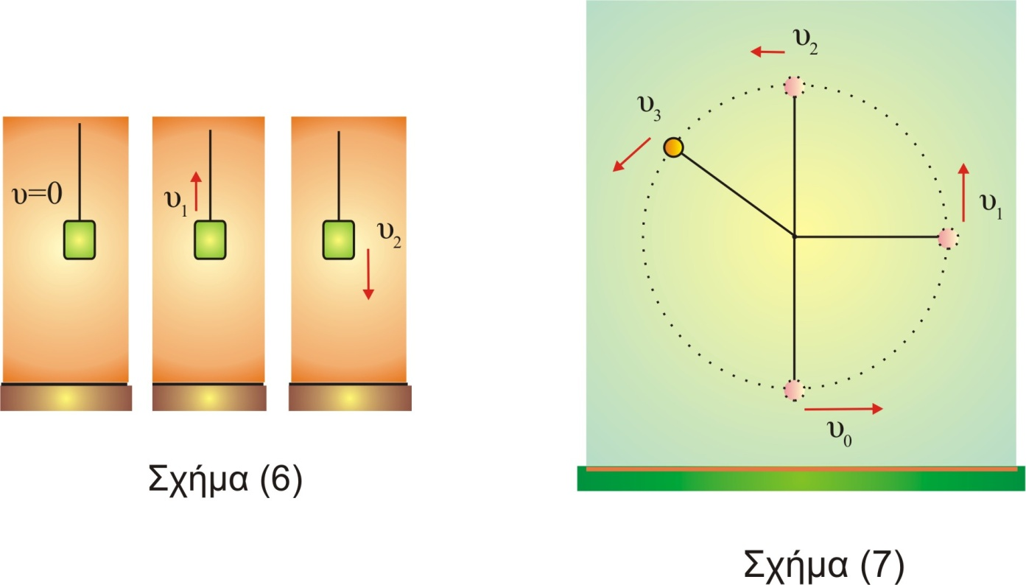
Στο σχήμα (6) παρατηρούμε ένα σώμα αρχικά να κρέμεται ακίνητο στο άκρο ενός κατακόρυφου νήματος-σχοινιού, κατόπιν να κινείται κατακόρυφα προς τα πάνω ή κατακόρυφα προς τα κάτω. Στο σχήμα (7) το σώμα διαγράφει κατακόρυφη κυκλική τροχιά δεμένο στο άκρο ενός νήματος. Βλέπουμε το σώμα και το νήμα σε κάποιες θέσεις της κίνησης.

Slide 13
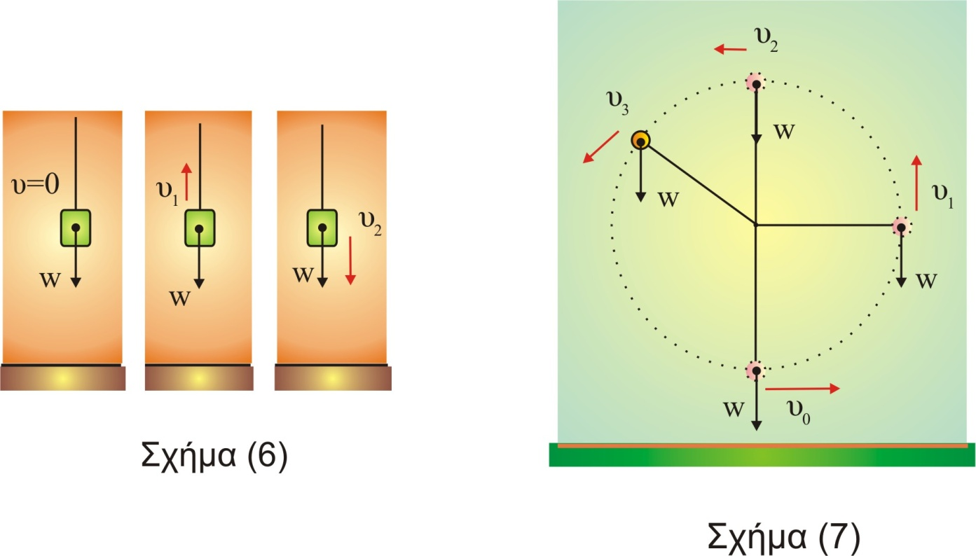

Η διεύθυνση του βάρους είναι κατακόρυφη και η φορά του προς τα κάτω.

Slide 14
3. Δυναμεισ Επαφησ
Οι δυνάμεις επαφής αναπτύσσονται από ένα σώμα σ’ ένα άλλο όταν μεταξύ τους υπάρχει επαφή.
Δυνάμεις επαφής όπως η αντίσταση από τον αέρα ή η άνωση δεν μας απασχολούν συνήθως. Επίσης δύναμη επαφής είναι και η τριβή που για λόγους κατανόησης θα γνωρίσουμε σε επόμενη ενότητα.
Οι δυνάμεις επαφής που ασκούνται συνήθως στα σώματα που μας απασχολούν είναι:
α) δύναμη ελατηρίου, δηλαδή δυνάμεις που ασκούνται από συσπειρωμένα ή επιμηκυμένα ελατήρια.
β) τάση νήματος, δηλαδή οι δυνάμεις που ασκούνται από τεντωμένα νήματα- σχοινιά.
γ) κάθετη δύναμη, είναι η πιο συνηθισμένη δύναμη επαφής και ασκείται κάθετα από μια επιφάνεια επαφής προς το σώμα.

Slide 15
Δύναμη ελατηρίου
Τα ελατήρια εμφανίζουν ελαστικότητα, δηλαδή έχουν την τάση να επανέλθουν στο αρχικό τους μήκος, όταν για κάποιο λόγο επιμηκύνονται ή συσπειρώνονται.
Φυσικό μήκος ενός ελατηρίου είναι το μήκος του ελατηρίου όταν δεν ασκούνται δυνάμεις στα άκρα του.
Ένα ελατήριο ασκεί στα άκρα του δυνάμεις, όταν μεταβάλλεται το φυσικό του μήκος, δηλαδή όταν επιμηκύνεται ή όταν συσπειρώνεται.
Η κατεύθυνση της δύναμης του ελατηρίου είναι προς τη θέση του φυσικού του μήκους.

Slide 16
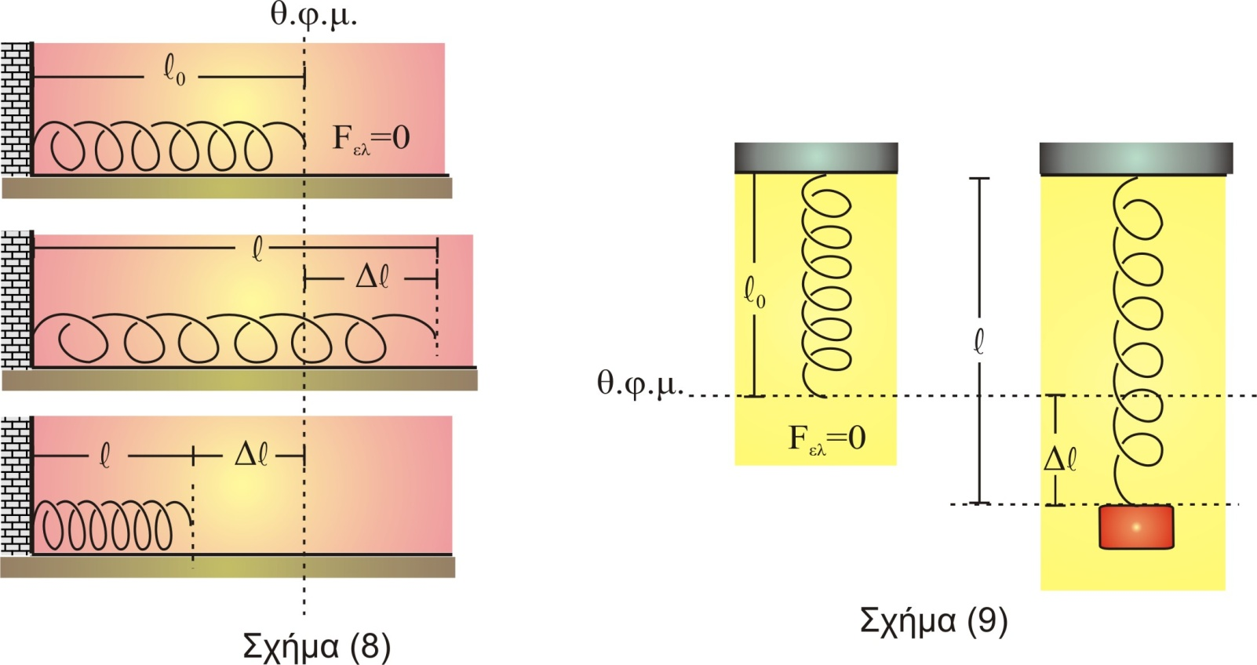
Στο σχήμα (8) το ελατήριο αρχικά έχει το φυσικό του μήκος, έτσι η δύναμη του ελατηρίου είναι μηδενική. Κατόπιν το ελατήριο πρώτα επιμηκύνεται και μετά συσπειρώνεται. Στο σχήμα (9) επιμηκύνεται από το βάρος του σώματος που στερεώνουμε στο κάτω του άκρο.

Slide 17
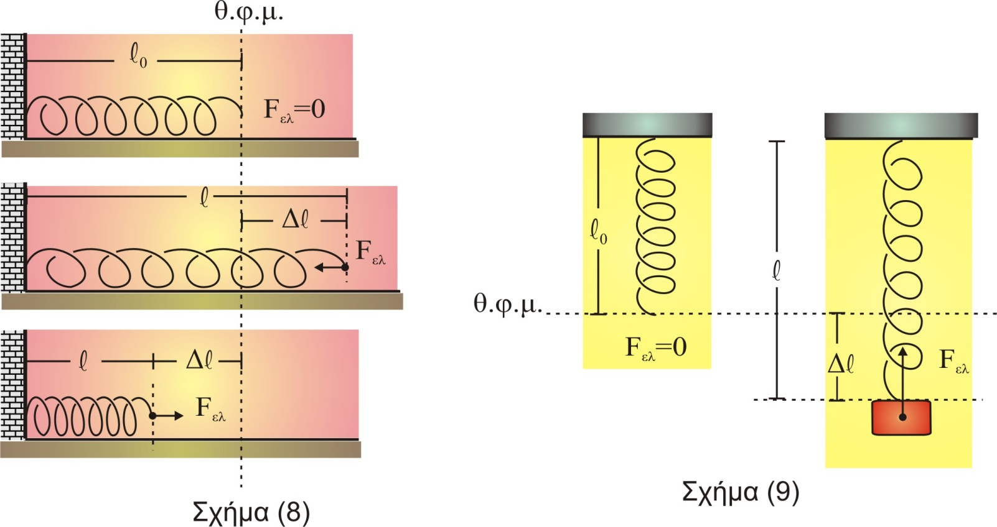
Η κατεύθυνση της δύναμης του ελατηρίου είναι προς τη θέση του φυσικού του μήκους.

Slide 18
Το μέτρο της δύναμης ενός ελατηρίου είναι ανάλογο με τη μεταβολή του φυσικού του μήκους, δηλαδή είναι ανάλογο με την επιμήκυνση ή τη συσπείρωσή του (Νόμος Hooke).
Ο συντελεστής αναλογίας ονομάζεται σταθερά του ελατηρίου K, εξαρτάται από τα φυσικά χαρακτηριστικά της κατασκευής του και αποτελεί το μέτρο της «σκληρότητας» του ελατηρίου. Μεγαλύτερη σταθερά K έχουν τα ελατήρια που επιμηκύνονται ή συσπειρώνονται δυσκολότερα.
Ας θυμηθούμε:
Δl = l_{τελ} - l_{αρχ} ή πιο απλά Δl = l - l₀
Δηλαδή όσο μεγαλύτερη είναι η μεταβολή του φυσικού μήκους ενός ελατηρίου, ανάλογα μεγαλύτερες είναι και οι δυνάμεις που ασκεί στα άκρα του.
Χρησιμοποιώντας την ιδιότητα αυτή, μπορούμε με τα ελατήρια να μετράμε το μέτρο των δυνάμεων. Τα ελατήρια είναι λοιπόν δυναμόμετρα.
Η μονάδα μέτρησης (του μέτρου) της δύναμης στο (S.I.) είναι το 1Newton (1N).
Για παράδειγμα ένα σώμα μάζας 1kg, έχει βάρος περίπου 10N, ένας μαθητής μάζας 54kg , βάρος 540N κ.τ.λ..
F_{ελ} = Κ∙Δl

Slide 19
Τάση νήματος
Ένα τεντωμένο νήμα- σχοινί ασκεί δυνάμεις στα σώματα που συνδέονται με τα άκρα του. Το νήμα- σχοινί θεωρούμε ότι έχει σταθερό μήκος.
Η δύναμη που ασκείται από ένα τεντωμένο νήμα – σχοινί ονομάζεται τάση νήματος.
Η διεύθυνση της τάσης είναι η διεύθυνση του νήματος (φορέας της τάσης είναι το τεντωμένο νήμα- σχοινί) και η φορά της τάσης είναι προς το νήμα.
Ένα τεντωμένο νήμα πάντα έλκει προς το μέρος του!

Slide 20
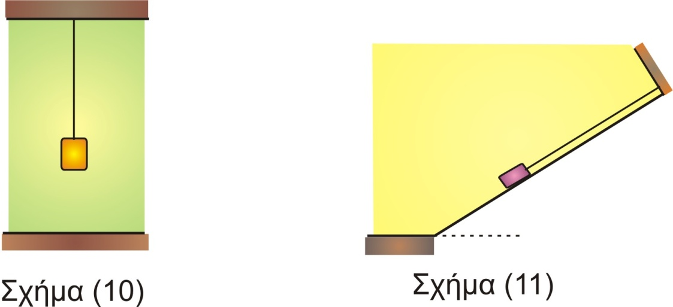
Στο σχήμα (10) το νήμα ασκεί στο σώμα την τάση προς τα πάνω, δηλαδή τραβάει προς το μέρος του. Όμοια στο σχήμα (11) η τάση έχει τη διεύθυνση του τεντωμένου νήματος και φορά προς το νήμα, όπως πάντα.

Slide 21

Ένα τεντωμένο νήμα πάντα έλκει προς το μέρος του!

Slide 22
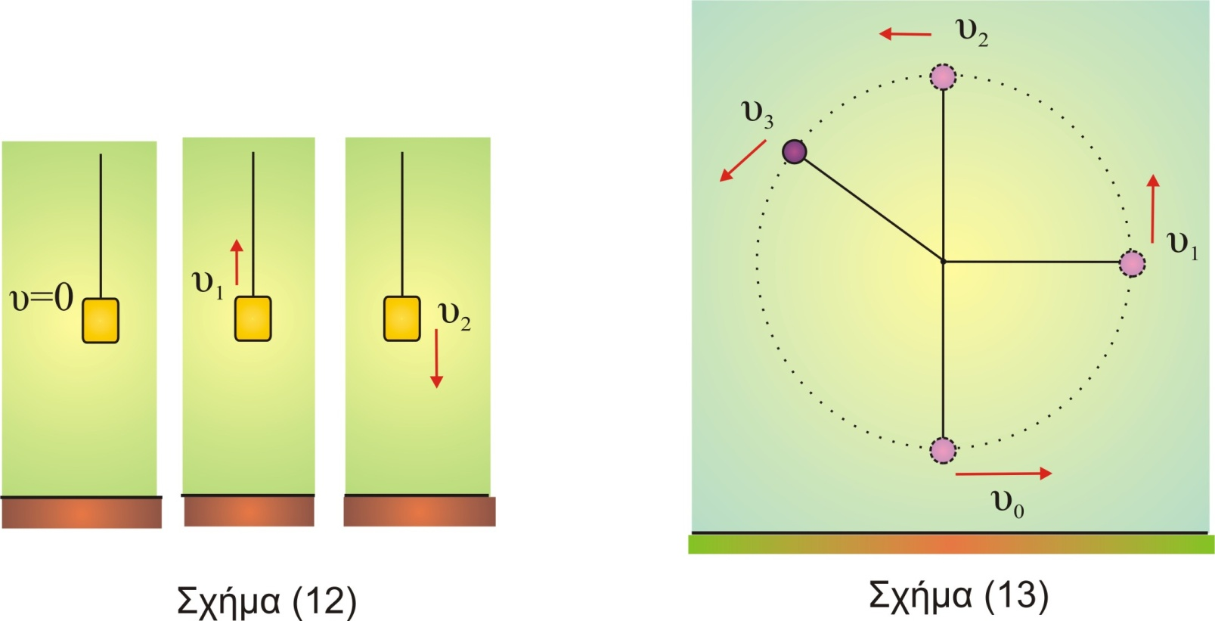
Στο σχήμα (12) το νήμα ασκεί στο σώμα την τάση προς τα πάνω, ανεξάρτητα από την ταχύτητα του σώματος. Στο σχήμα (13) το σώμα διαγράφει κατακόρυφη κυκλική τροχιά δεμένο στο άκρο ενός νήματος. Βλέπουμε το σώμα και το νήμα σε κάποιες θέσεις της κίνησης.

Slide 23
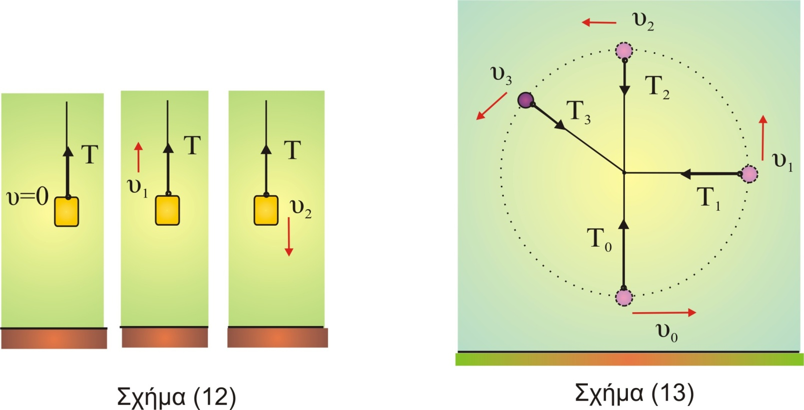
Ένα τεντωμένο νήμα πάντα έλκει προς το μέρος του!

Slide 24
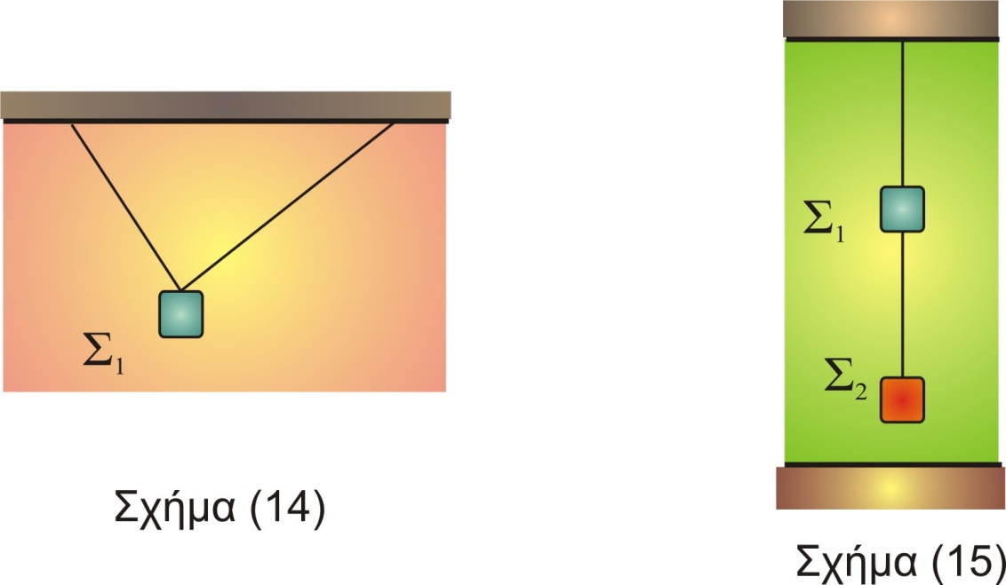
Ένα σώμα μπορεί να δέχεται συγχρόνως περισσότερες τάσεις. Στο σχήμα (14) και το σχήμα (15) το σώμα Σ₁ δέχεται συγχρόνως την επίδραση δύο νημάτων.

Slide 25
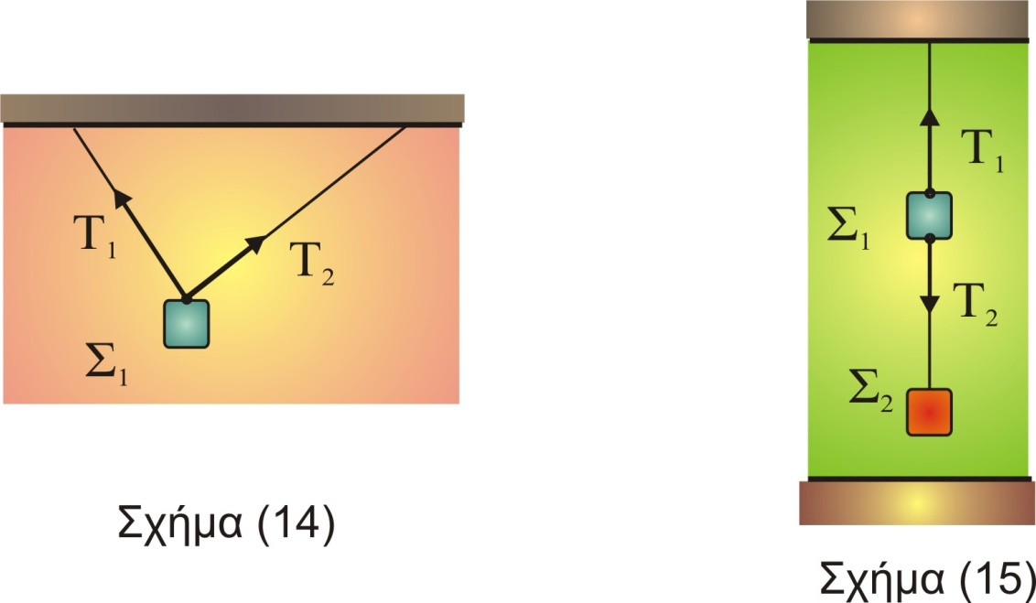
Ένα τεντωμένο νήμα πάντα έλκει προς το μέρος του!

Slide 26
Κάθετη δύναμη
Η κάθετη δύναμη είναι η πιο συνηθισμένη δύναμη επαφής.
Είναι η δύναμη που ασκείται κάθετα από μια επιφάνεια επαφής προς ένα σώμα.
Η διεύθυνσή της είναι κάθετη στην επιφάνεια επαφής και η φορά της είναι από την επιφάνεια προς το σώμα.
Μια επιφάνεια επαφής πάντα απωθεί- «σπρώχνει»! Ποτέ δεν έλκει προς το μέρος της!
Την κάθετη δύναμη συνήθως τη συμβολίζουμε: N ή F_{N}.

Slide 27
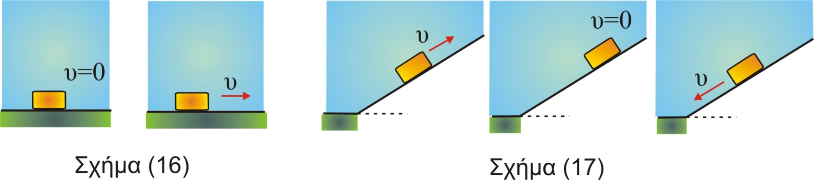
Στο σχήμα (16) η κάθετη δύναμη ασκείται στο σώμα είτε αυτό είναι ακίνητο, είτε κινείται πάνω στο οριζόντιο δάπεδο και επειδή η επιφάνεια επαφής είναι οριζόντια, η δύναμη είναι κατακόρυφη. Στο σχήμα (17) η κάθετη δύναμη ασκείται και πάλι ανεξάρτητα από την ταχύτητα του σώματος και όπως πάντα είναι κάθετη στην επιφάνεια επαφής, που στην περίπτωση αυτή είναι το πλάγιο επίπεδο.

Slide 28
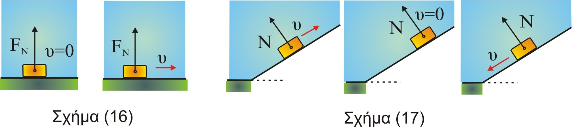
Η διεύθυνσή της είναι κάθετη στην επιφάνεια επαφής και η φορά της είναι από την επιφάνεια προς το σώμα.

Slide 29
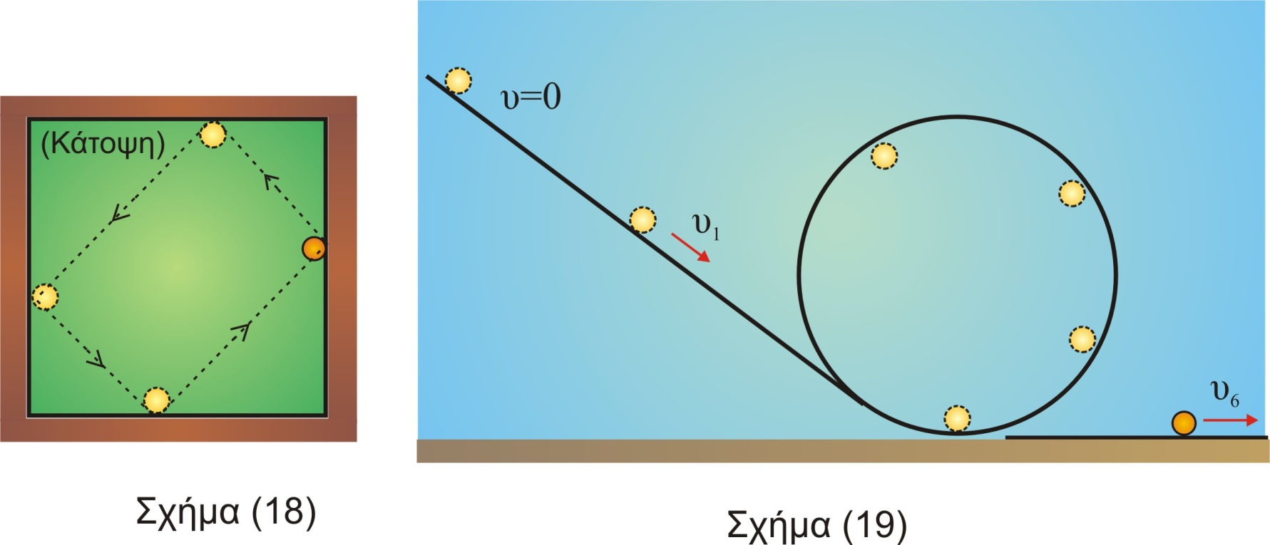
Το σχήμα (18) είναι η κάτοψη της κίνησης ενός σώματος σε οριζόντιο δάπεδο. Το σώμα κτυπά σε κατακόρυφα επίπεδα εμπόδια. Κάθε φορά που κτυπά δέχεται μια κάθετη δύναμη. Στο σχήμα (19) το σώμα αφήνεται να κινηθεί σε μια κατακόρυφη σιδηροτροχιά. Το σώμα διαγράφει κατακόρυφη τροχιά, αρχικά πλάγια ευθύγραμμη, κατόπιν κυκλική και τελικά οριζόντια. Το σώμα σε κάθε θέση της κίνησής του δέχεται την κάθετη δύναμη.

Slide 30
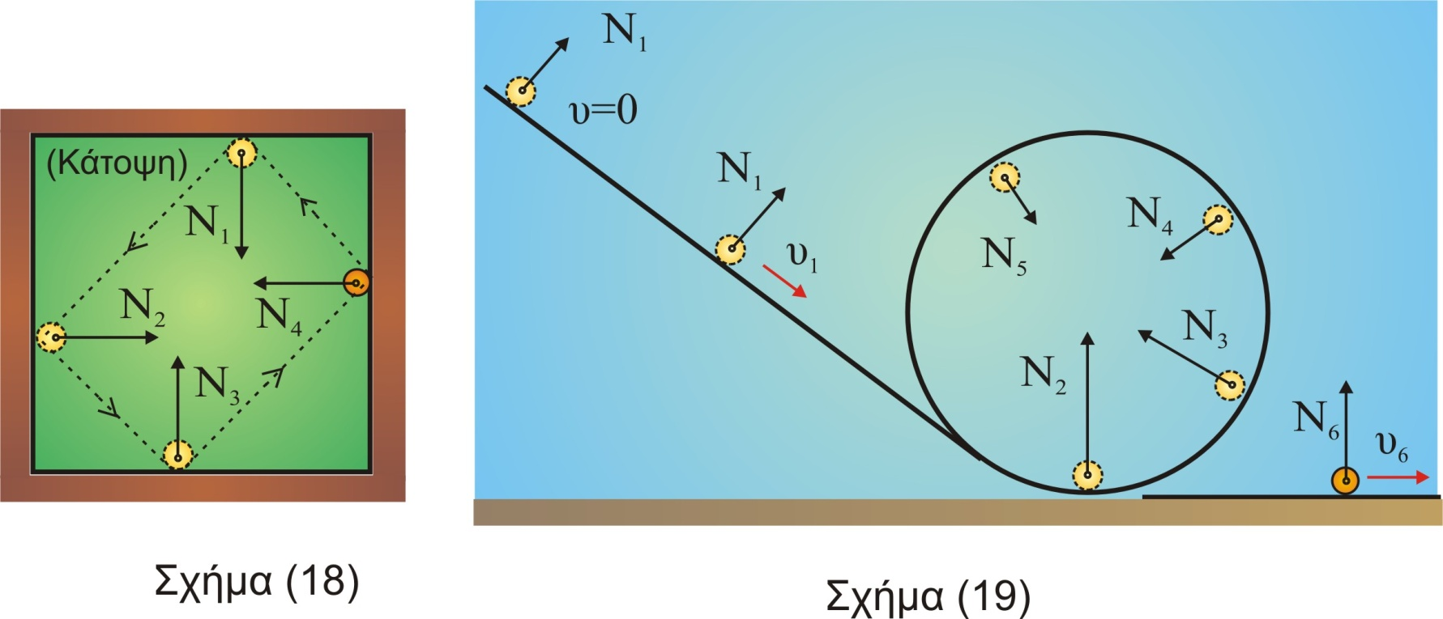
Η διεύθυνσή της είναι κάθετη στην επιφάνεια επαφής και η φορά της είναι από την επιφάνεια προς το σώμα.

Slide 31
Αφού είδαμε τις συνηθισμένες δυνάμεις που ασκούνται σ’ ένα σώμα και δεχθούμε ότι η μόνη δύναμη που του ασκείται από απόσταση (πεδίου) είναι το βάρος του, μπορούμε να πούμε ότι:
Πρέπει να καταλάβουμε ότι δύναμη, εκτός του βάρους, σημαίνει επαφή.
σ’ ένα σώμα ασκούνται τόσες δυνάμεις όσες είναι οι επαφές του, συν μία, το βάρος του.

Slide 32
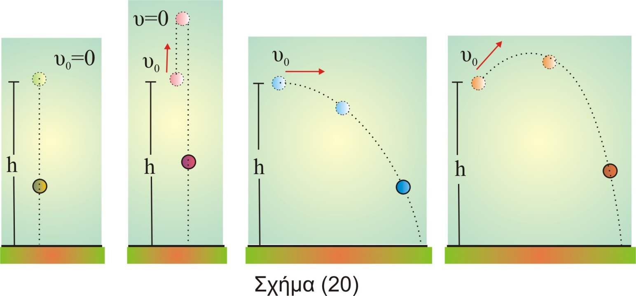
Στο σχήμα (20) βλέπουμε το σώμα σε διαδοχικές θέσεις των τροχιών του. Το σώμα κινείται χωρίς να βρίσκεται σε επαφή με άλλο σώμα. Η μόνη δύναμη που του ασκείται είναι το βάρος του.
Ε φ α ρ μ ο γ η 1

Slide 33
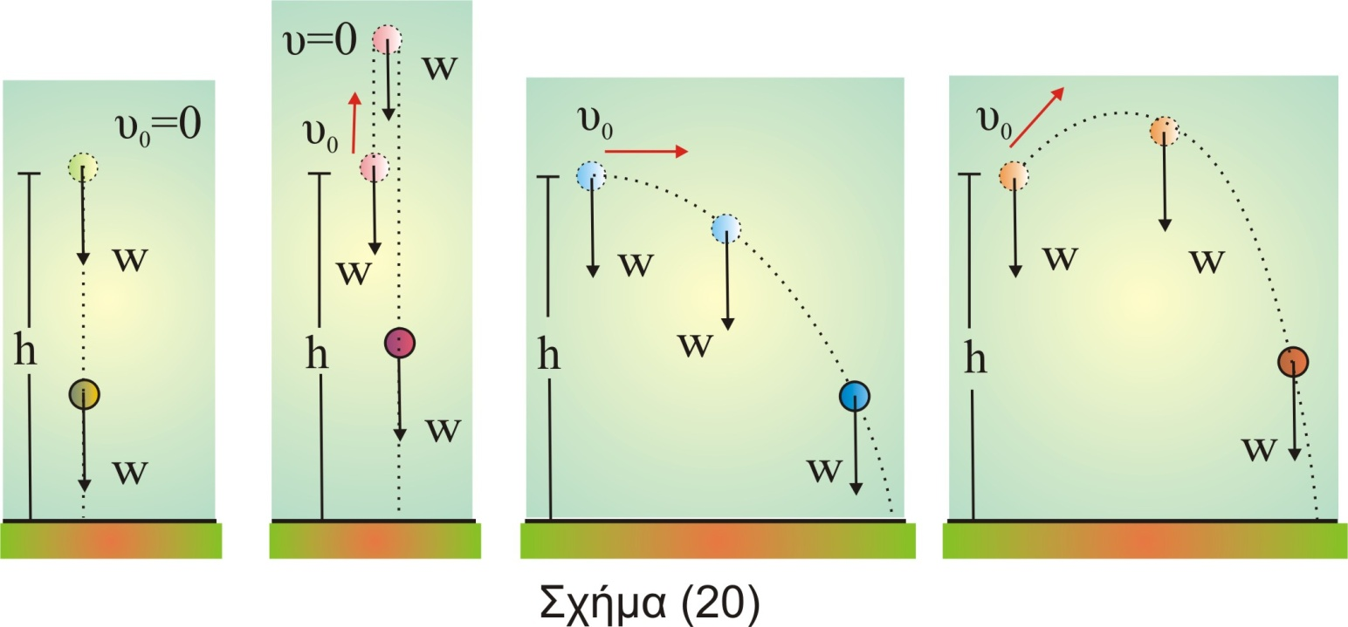
Καμιά επαφή, μία δύναμη.

Slide 34
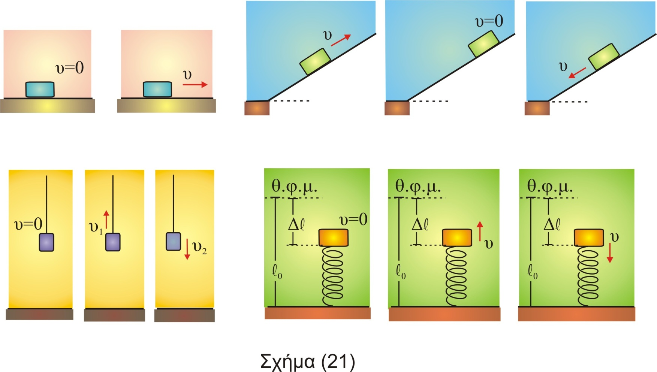
Τα σώματα του σχήματος (21) δέχονται σε κάθε περίπτωση μια δύναμη επαφής. Δέχονται βεβαίως και τη δύναμη του βάρους τους.
Ε φ α ρ μ ο γ η 2

Slide 35
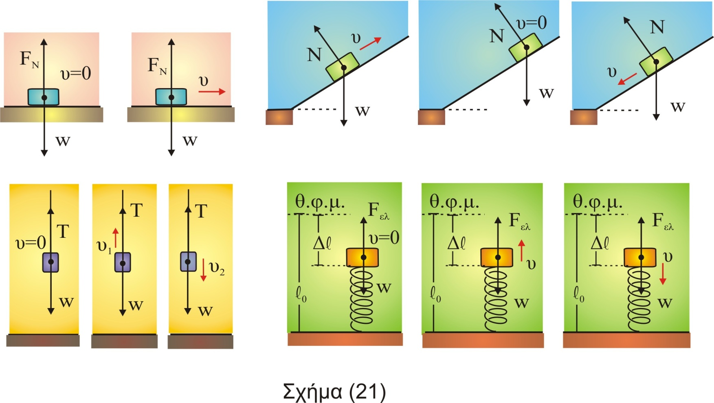
Μία επαφή, δύο δυνάμεις.

Slide 36
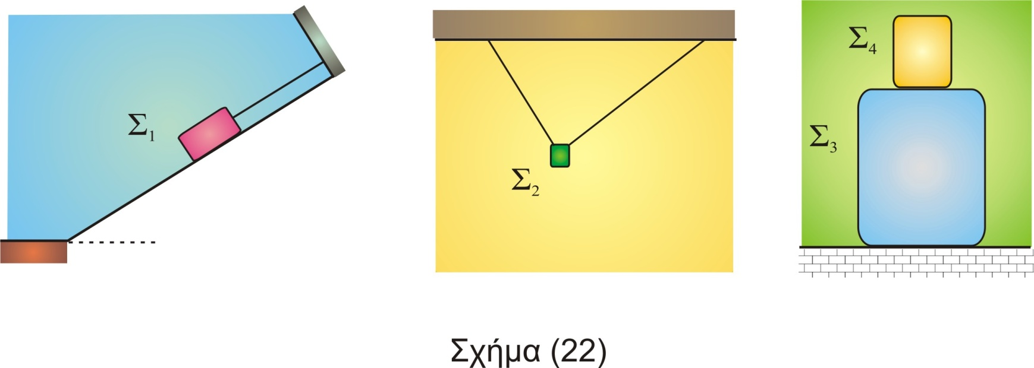
Τα σώματα του σχήματος (22), εκτός του σώματος Σ₄, δέχονται σε κάθε περίπτωση δύο δυνάμεις επαφής. Όλα τα σώματα δέχονται βεβαίως και τη δύναμη του βάρους τους.
Ε φ α ρ μ ο γ η 3

Slide 37
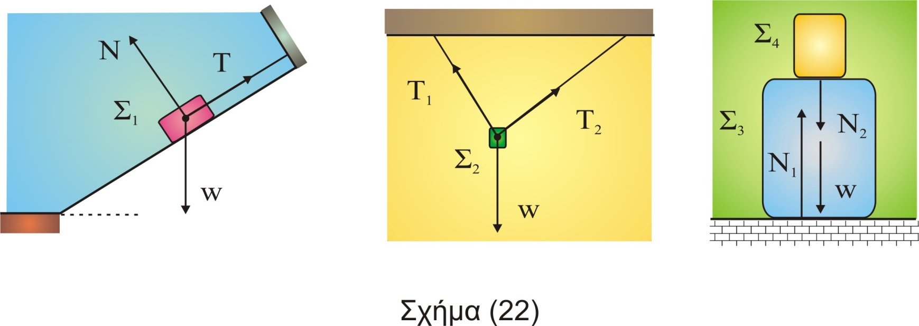
Δύο επαφές, τρεις δυνάμεις.

